Slide 1
Embryogeneze
Rostlinná embryologie, podzimní semestr 2021
Mgr. Hana Cempírková, Ph.D.

Slide 2
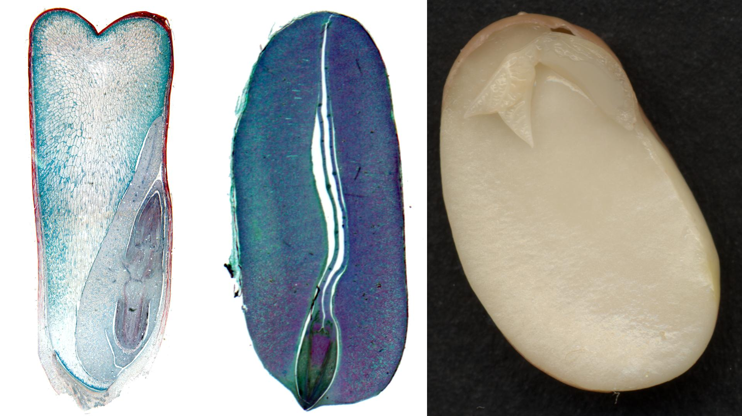
Co se děje ve vajíčku po oplození?
Jak vypadá rostlinné embryo?
Jaká je role auxinu při vývoji embrya?
Jak vzniká endosperm?

Slide 3
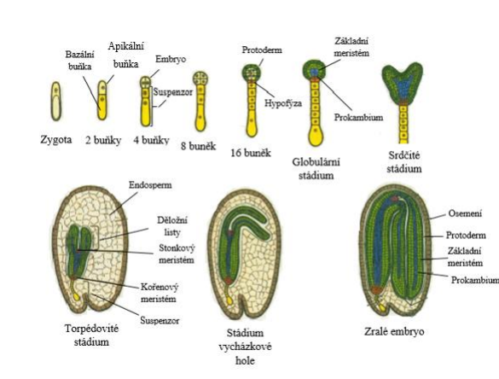
Stádia vývoje embrya dvouděložných rostlin

Slide 4
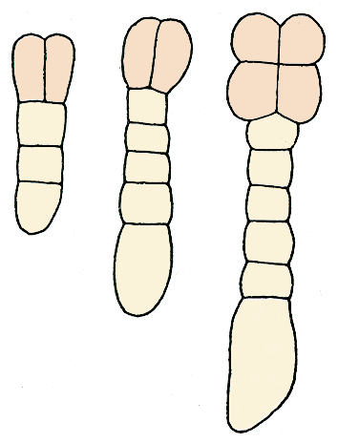
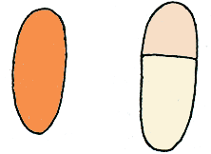
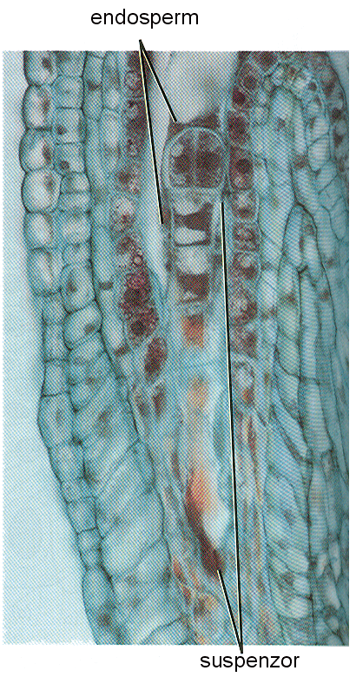
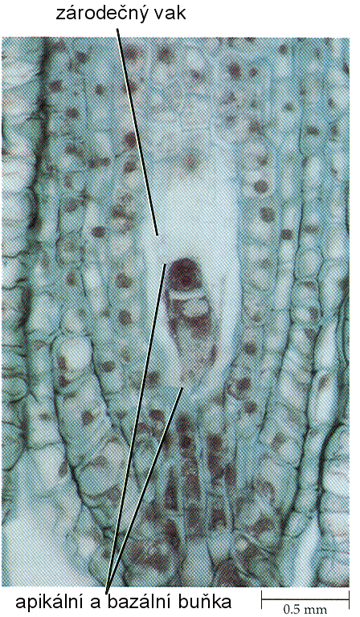
Embryogeneze dvouděložných krytosemenných rostlin
- schéma
zygota
první
dělení zygoty
vznik suspenzoru
a proembrya
lineární embryo
Raven P.H., Everet R.F., Eichhorn S.E.: Biology of Plants.
– W. H. Freeman and Comp. Publ., 2005

Slide 5
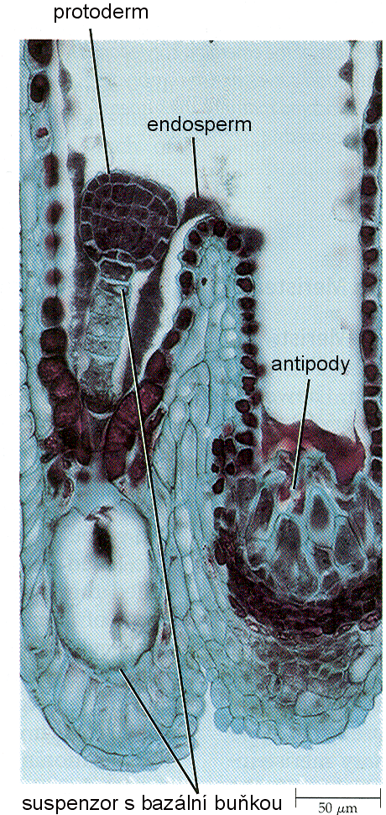
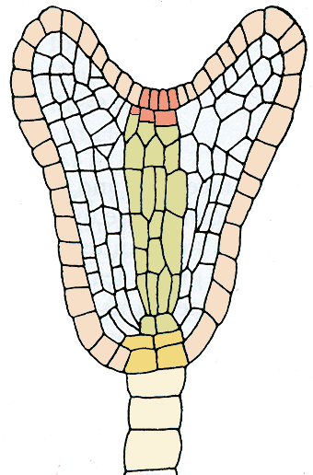
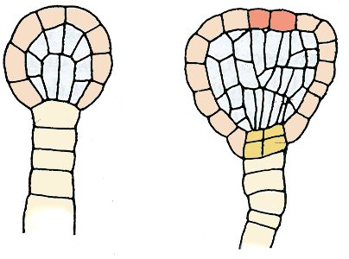
Embryogeneze dvouděložných krytosemenných rostlin
- schéma
globulární embryo
srdčité - torpédovité embryo
diferenciace
protodermu epifýzy
centrálního hypofýzy
meristému
diferenciace
prokambia
a základního meristému
Raven et al. 2005

Slide 6
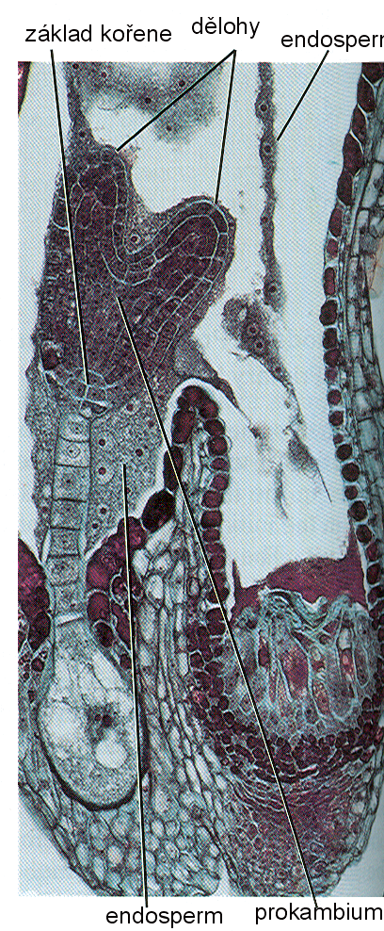
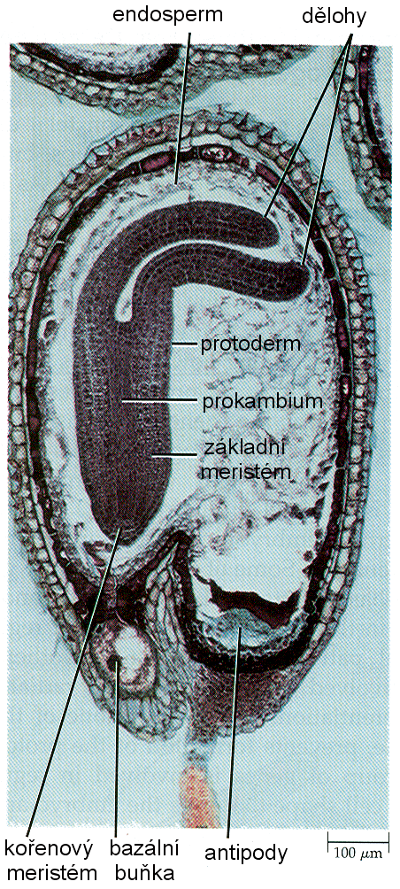
Raven et al., 2005

Slide 7
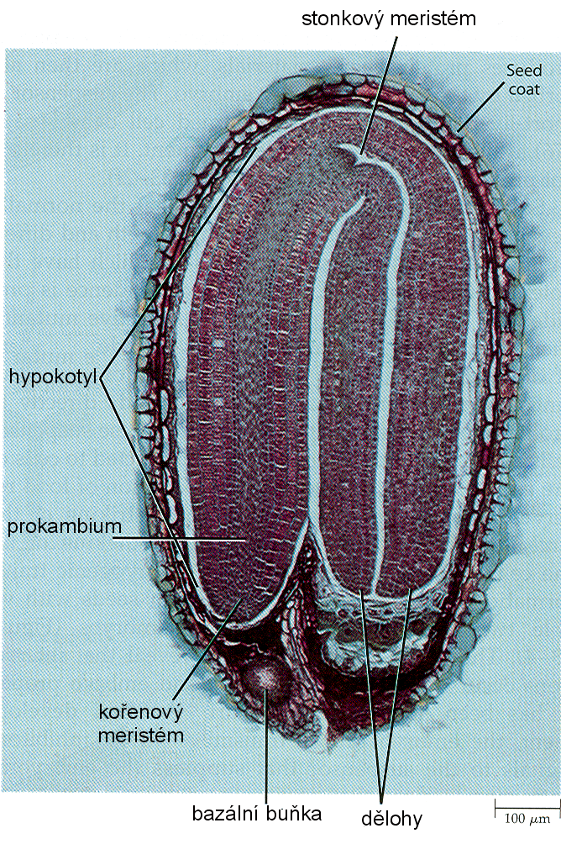
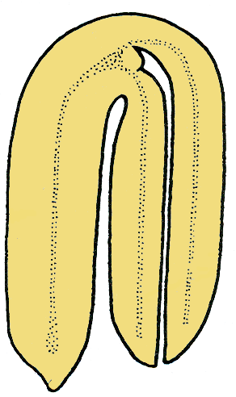
Embryogeneze dvouděložných krytosemenných rostlin
- schéma
zralé embryo
vstupující do dormance
Raven et al. 2005

Slide 8

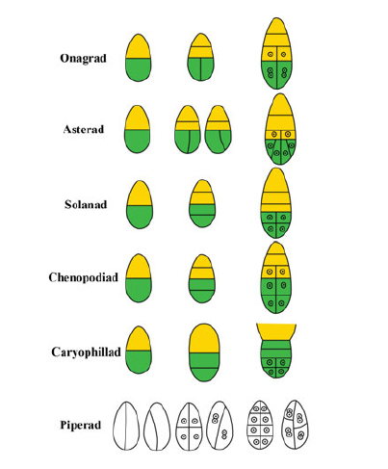



Embryogenetické typy
Notes:
Neexistuje žádný „typický“ vývoj embrya jednoděložných nebo dvouděložných rostlin. Onagrad je typ, který má arabidopsis, kokoška i lilie, ale jiné rostliny mohou mít různý typ vývoje embrya. Rozdíl je v podstatě v dělení apikální buňky (zelená). První, asymetrické dělení, je u většiny (kromě Piperad) příčné a pak následující dělení apikální buňky může být různé (podélné u Onagrad a Asterad, příčné u Solanad, Chemopodiad a Caryophillad).

Slide 9
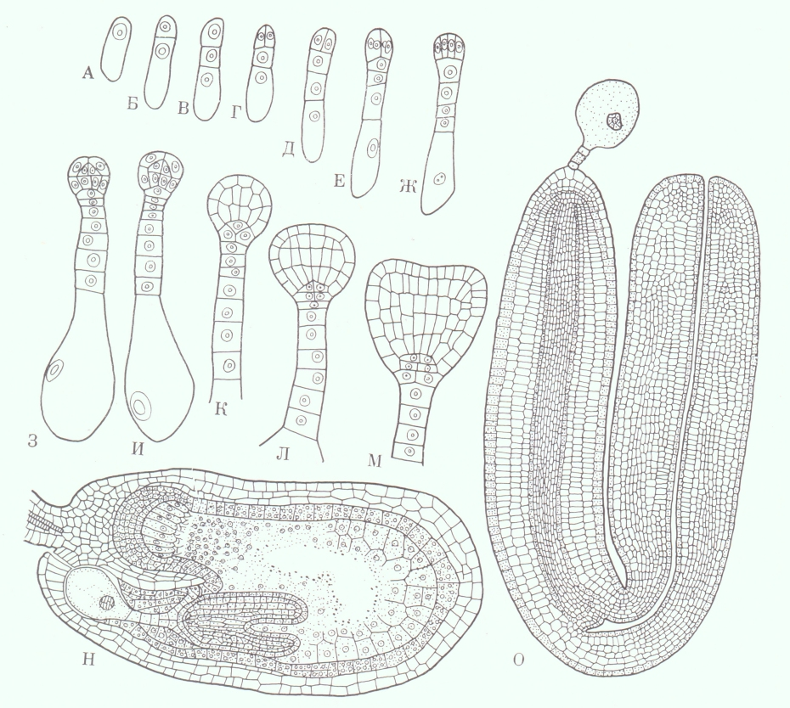
Onagrad - Capsella
Poddubnaja-Arnoldi 1976

Slide 10
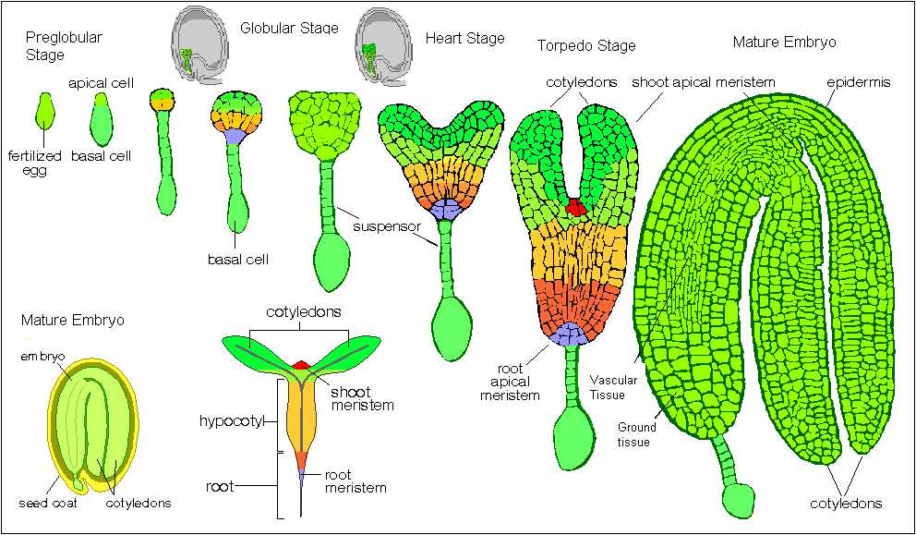
Stadia embryogeneze Arabidopsis thaliana
zygota
Image adapted from Wolpert, Lewis.
(1998) Principles of Development. Oxford University Press, NY

Slide 11
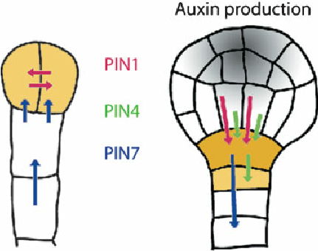
Embryogeneze u Arabidopsis
(typ Onagrad)‏
malá apikální buňka
první dělení zygoty = příčné
proembryo
větší bazální buňka
bazální buňka
suspenzor + hypofýza
‏
apikální buňka
vlastní embryo
PIN-FORMED 1 - 8 (PIN1- 8)
= regulátory transportu auxinu
Figure adapted from Friml J, Vieten A, Sauer M, Weijers D, Schwarz H et al. 2003 Nature 426:147–153.

Slide 12
Embryogeneze u Arabidopsis
formace radiálních vzorů - začíná ve stadiu 8 buněk
dělení vnitřních buněk
periklinální dělení
vznik protodermu na povrchu
základní meristém
základ prokambia
epidermis
kůra a endodermis
cévní svazky

Slide 13
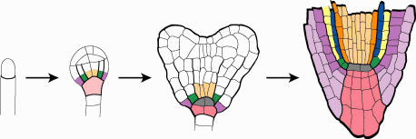
Arabidopsis – vývoj radikuly
ca
cb
u Arabidopsis je hypofýzou
buňka přiléhající k suspenzoru
(derivát bazální buňky)
později se dělí na horní buňku čočkovitou → kořenový meristém
spodní buňka → kolumela
→ kořenová čepička

Slide 14
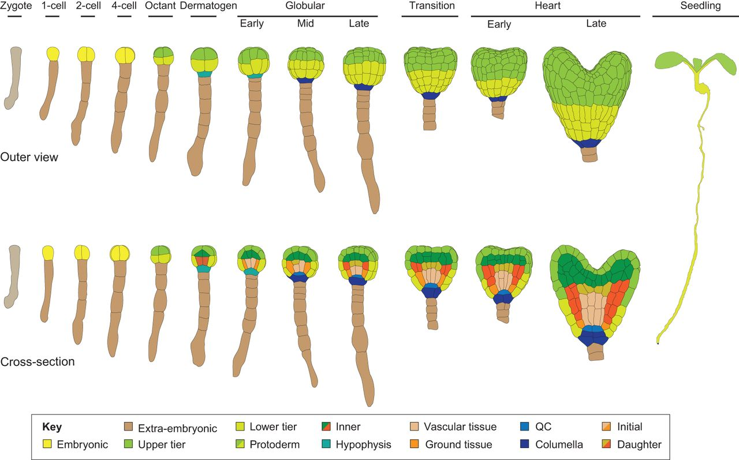
Embryogeneze a osud buněk u Arabidopsis
Doporučná literatura:
Building a plant: cell fate specification in the early Arabidopsis embryo
http://dev.biologists.org/content/142/3/420

Slide 15
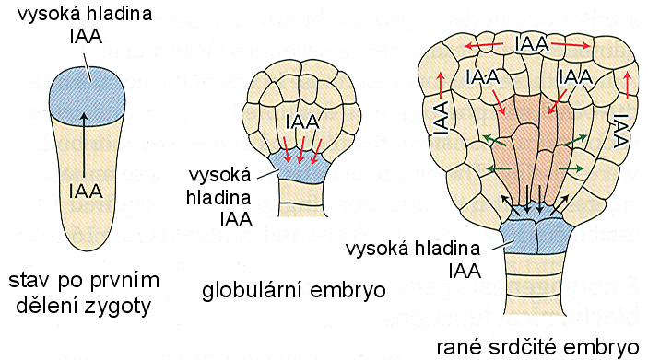
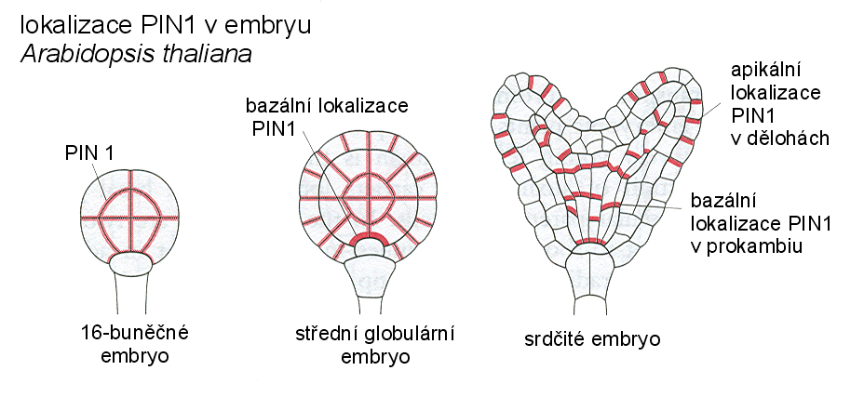
Polarita embrya –
transport auxinu
PIN1
PIN7
Taiz l., Zieger E.: Plant Physiology. – Sinauer Ass., Inc., Publishsrs,
Sunderland, Massachusetts, 2006 (upraveno)

Slide 16
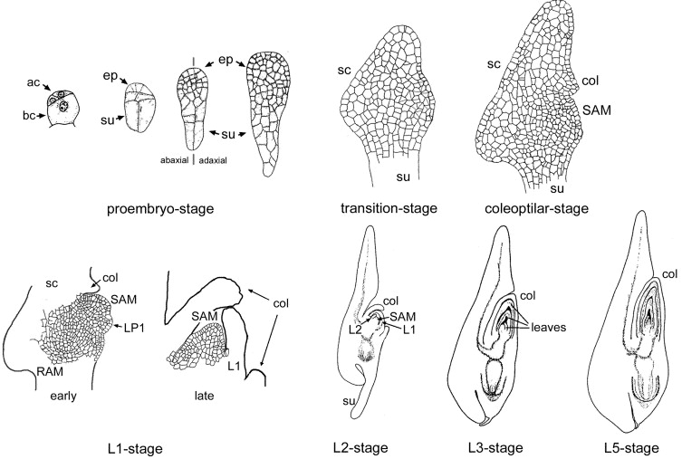
Embryogeneze u kukuřice
Notes:
Zygota, lineární embryo, mnohobuněčné embryo (proembryo), „válcovitý útvar“, zralé embryo (laterálně založený SAM a rudiment 2. dělohy)‏

Slide 17
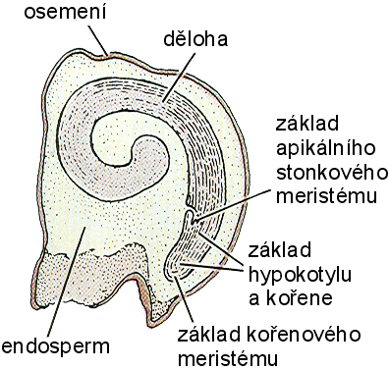
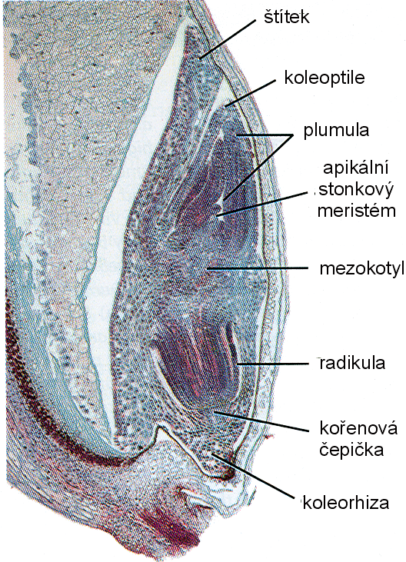
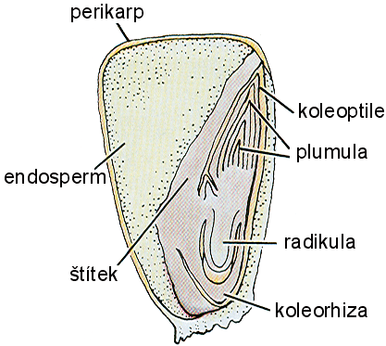
Allium
cepa
Embrya rostlin jednoděložných
Zea mays
Triticum
Raven P.H., Everet R.F., Eichhorn S.E.: Biology of Plants. – W. H. Freeman and Comp. Publ., 2005

Slide 18
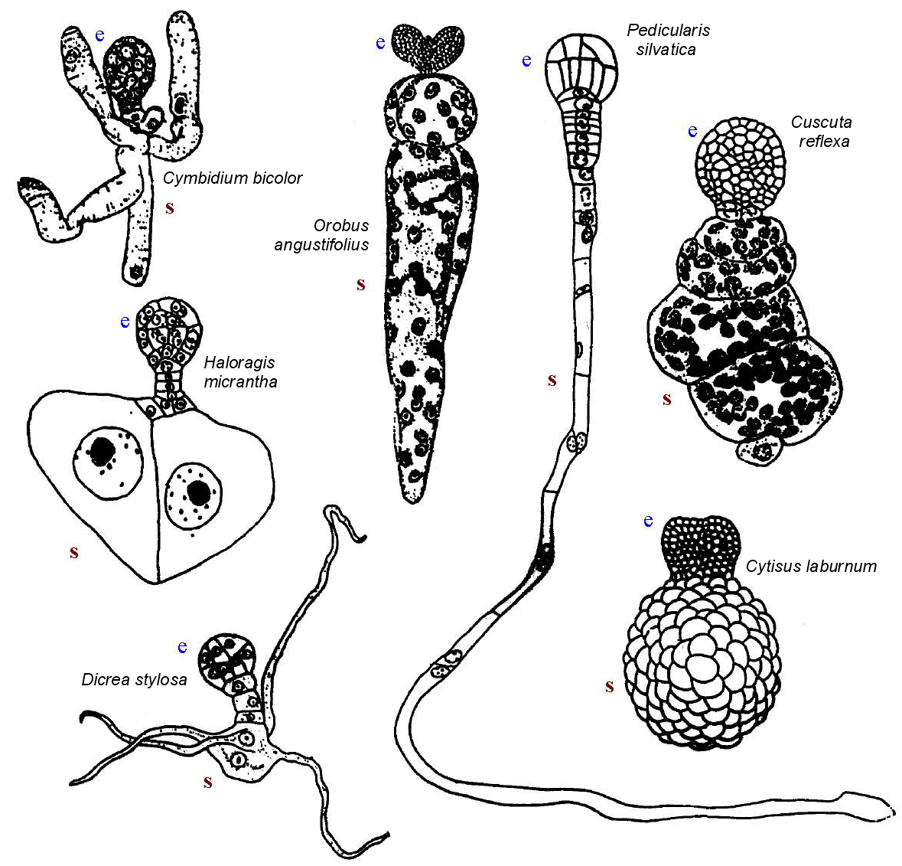
suspenzor (zavěšovadlo)
dočasná funkce v rané embryogenezi
tvarově rozmanitý orgán - haustoria
Wardlaw C.W.: Embryogenesis in Plants. – John Viley & sons, Inc., London, 1955

Slide 19
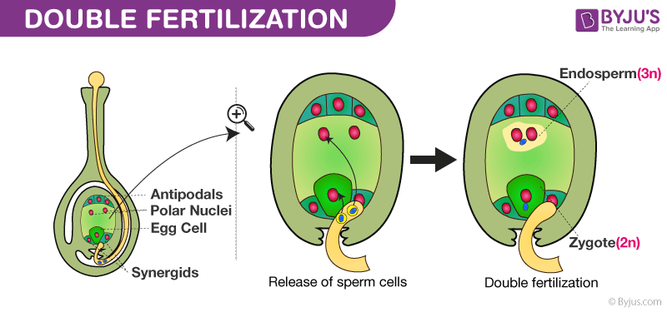
Notes:
Přestávka

Slide 20
Endosperm
= pletivo obklopující a vyživující embryo v průběhu vývoje
počátek vývoje endospermu = konfluace – oplození centrální buňky zárodečného vaku = vznik primární endospermální buňky
dočasný - v průběhu dozrávání embrya je „spotřebován“ a
zásobní látky jsou uloženy v dělohách embrya =
bezbílečnatá semena
v semeni přetrvává v době zralosti embrya =
bílečnatá semena
zbytek nucellu v době zralosti embrya = perisperm

Slide 21
Endosperm rostlin krytosemenných
typy endospermu podle způsobu dělení:
jaderný (nukleární) – zpočátku volnojaderné dělení, později celularizace - výskyt u jednoděložných i dvouděložných rostlin (Brassicaceae - Capsella, Galanthus, Cocos)
buněčný (celulární) – po každém dělení jádra tvorba buněčné stěny - častější u dvouděložných (Viciaceae, Solanaceae, Campanulaceae - Jasione)
helobiální – po prvním dělení vznik přepážky, v každé pak probíhá volnojaderné dělení - častější u jednoděložných (Juncus, Najas)
endosperm může i chybět (Orchidaceae, Trapaceae)

Slide 22
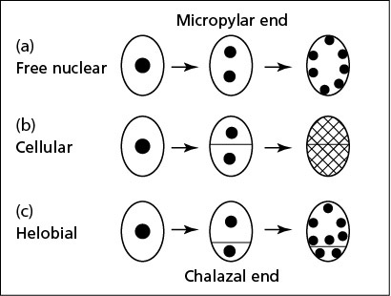
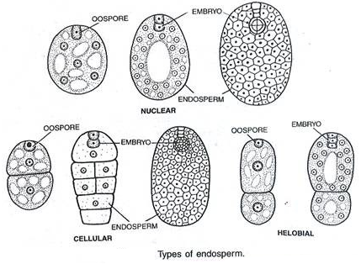
Typy endospermu
http://www.yourarticlelibrary.com/biology/various-types-of-endosperm-of-flowering-plants/11785/
Floyd and Friedman, 2000

Slide 23
Raná stadia vývoje jaderného endospermu u Arabidopsis (coenocyt)‏
MP - mikropylární pól
V - vakuola
ChP - chalazální pól
E - embryo
MCE - mikropylární endosperm
PEN - periferální endosperm
CZE - chalazální endosperm

Slide 24
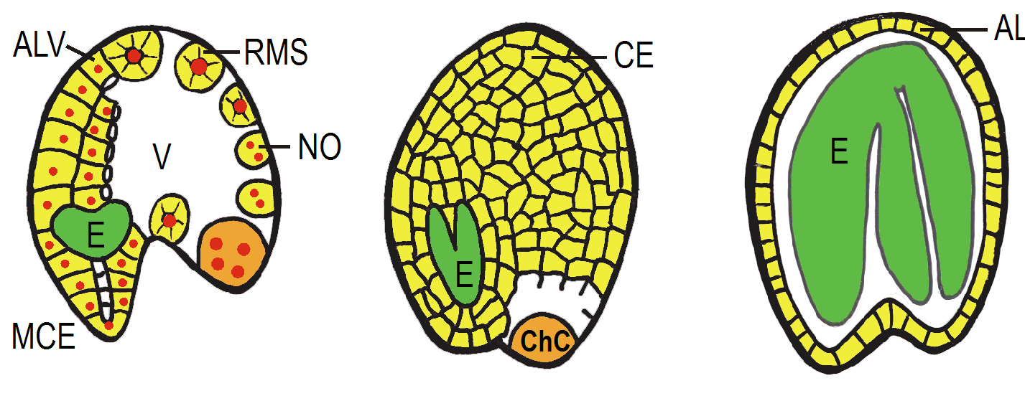
Celularizace endospermu u Arabidopsis
C
MCE -mikropylární buněčný endosperm
ALV - alveoly
RMS - radiální mikrotubulární systém
NO - endospermální noduly
E - embryo
CE - buněčný endosperm
ChC - chalazání cysta
ALC - „aleurone-like cells“

Slide 25
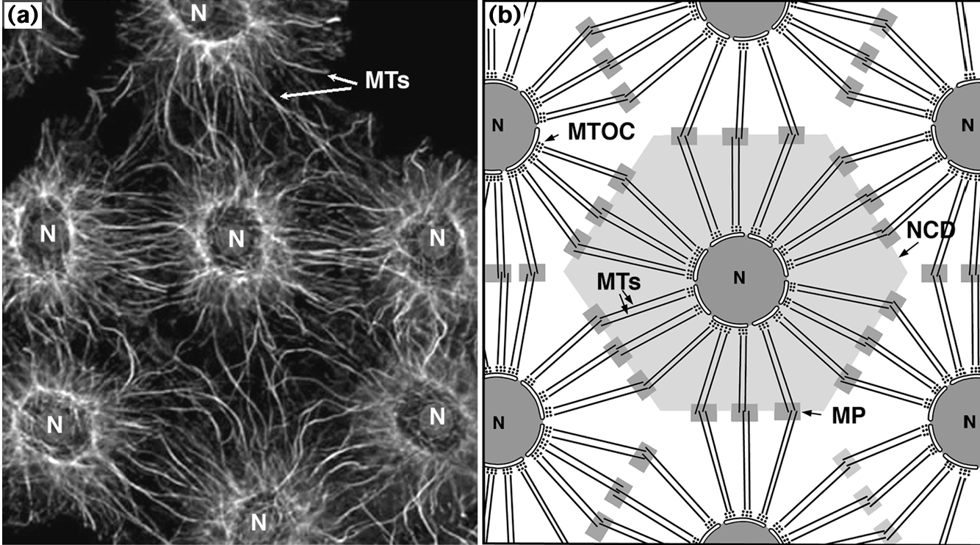
Celularizace jaderného endospermu
(Coronopus didymous, čel. Brassicaceae)
NCD – nukleo-cytoplazmatická doména
MP – minifragmoplast
MTOC – centrum organizující mikrotubuly
MT – mikrotubuly
N – jádro
Otegui M., Staehelin A.: Cytokinesis in flowering plants: more than one way to divide a cell.
Curr. Opinion plant Biol. 3 (2000): 493 - 502

Slide 26
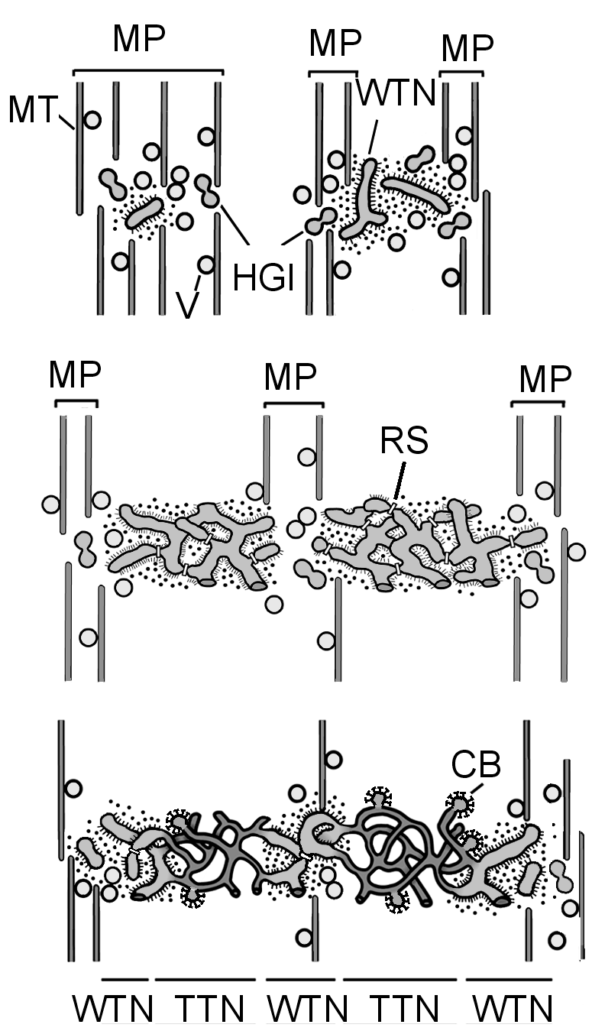
Celularizace jaderného endospermu
MP – minifragmoplast
MT – mikrotubulus
HGI – fúze váčků typu přesýpacích hodin
(angl. hourglass intermediates)
RS – ring-like structure
WTN – síť širokých tubulů
TTN – síť tenkých tubulů
CB – klatrinové vezikuly tvořící se na membráně
(angl. clathrin-coated budding vesicle)
Otegui M., Staehelin A.:Cytokinesis in flowering plants: more than one way to divide a cell. – Curr. Opinion plant Biol. 3 (2000): 493 - 502

Slide 27
Endosperm
ploidie - záleží na typu zárodečného vaku:
obecně 3N, u Oenothera 2N
u typů Fritillaria, Penea, Pepromia polyploidní (extrém 300N)
složení:
zásobní látky
polysacharidy (škrob, galaktomananové hemicelulózy u datle, luštěnin)
proteiny (proteinová tělíska – fragmenty ER, vakuoly) – zásobní, funkční
lipidy (tuky a oleje – lipidová tělíska oleozomy)
fytin – hexafosfátový ester myo-inozitolu, Ca a Mg sůl

Slide 28
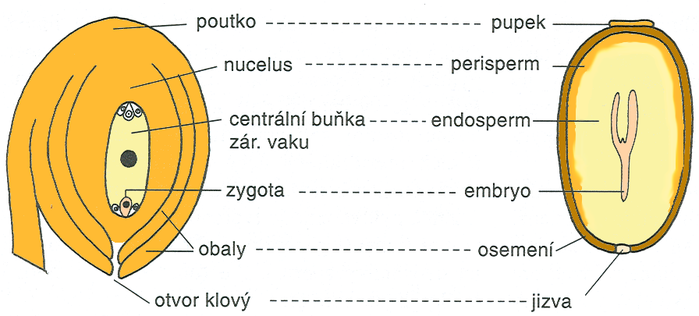
Zrání embrya
ukládání zásobních látek
dehydratace a tvorba ochranných proteinů (LEA = late embryo abundant)
zvýšená koncentrace inhibičních látek (ABA = kyselina abscisová)
přeměna vajíčka a integumentů v semeno
přeměna pestíku (nebo jeho části) v plod

Slide 29
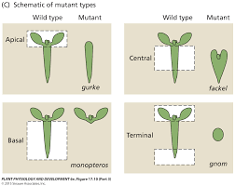
Genetická kontrola embryogeneze u Arabidopsis
Gene expression and genetic analysis during higher plants embryogenesis
https://popups.uliege.be/1780-4507/index.php?id=6501
Notes:
Např. mutanty s narušeným transportem auxinu nebo citlivostí buněk k němu.

Slide 30
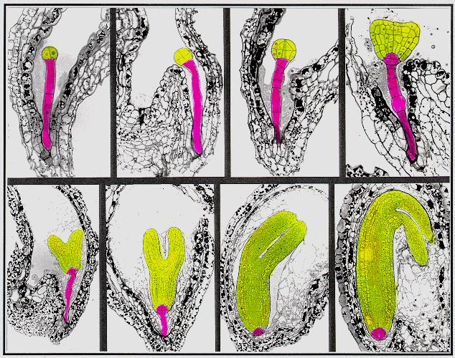
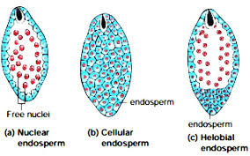
Shrnutí

